Slide 1
La méthode agile SCRUM
NGUYEN Eric

Slide 2
Les constats
Les MOAs accumulent les demandes métier dans des cahiers des charges qui, sous couvert d’exhaustivité, ne distinguent plus le nécessaire du superflu.
Les délais initiaux des projets sont rarement respectés.
80 % de la valeur vient de 20% des fonctionnalités
« Ce n’est pas un bug! C’est une demande d’évolution par rapport à la spécification »
Dette technique
Code sans tests, redondant, illisible
Design trop complexe
Le goulot d’étranglement des projets est la synchronisation des acteurs
Les architectes tentent de simplifier le SI en créant des guichets normatifs où s’empilent les demandes des projets

Slide 3
Le concept de l’agilite
Une méthode agile est une approche itérative et incrémentale, qui est menée dans un esprit collaboratif, avec juste ce qu'il faut de formalisme. Elle génère un produit de haute qualité tout en prenant en compte l'évolution des besoins des clients
Privilégier l’interaction avec les personnes aux processus et outils.
Privilégier un produit opérationnel à une documentation pléthorique.
Privilégier la collaboration avec le client à la négociation de contrat.
Privilégier la réactivité face au changement au suivi d'un plan

Slide 4
Quelques méthodes agiles
Scrum
XP (eXtreme Programming)
UP (Unified Process)
Crystal
DSDM (Dynamic Software Development Method)
RAD (Rapid Application Development)

Slide 5
Introduction à Scrum
Scrum est un processus agile qui permet de produire la plus grande valeur métier dans la durée la plus courte.
Du logiciel qui fonctionne est produit à chaque sprint (toutes les 2 à 4 semaines).
Le métier définit les priorités. L'équipe s'organise elle-même pour déterminer la meilleure façon de produire les exigences les plus prioritaires.
A chaque fin de sprint, tout le monde peut voir fonctionner le produit courant et décider soit de le livrer dans l'état, soit de continuer à l'améliorer pendant un sprint supplémentaire.

Slide 6
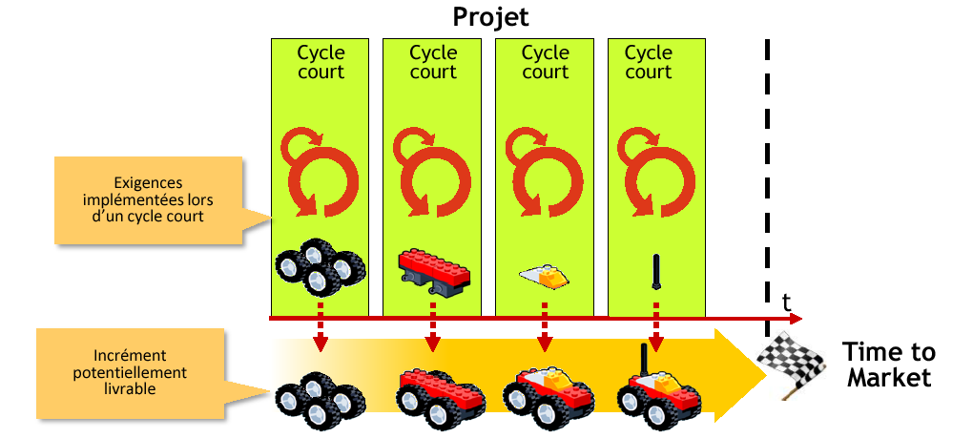
Le processus
Objectif: Donner de la visibilité au client

Slide 7
Le processus
Itérations courtes
Absence d’effet tunnel – visibilité donnée au client
L’intégration et la qualification peuvent se faire au fur et à mesure
Les non conformités sont détectées et corrigées au plus tôt
Processus incrémental
Production d’incréments potentiellement livrables
L’application est complétée à chaque itération
Timeboxing
Livraisons garanties
Time to Market respecté
Ajustement du périmètre

Slide 8
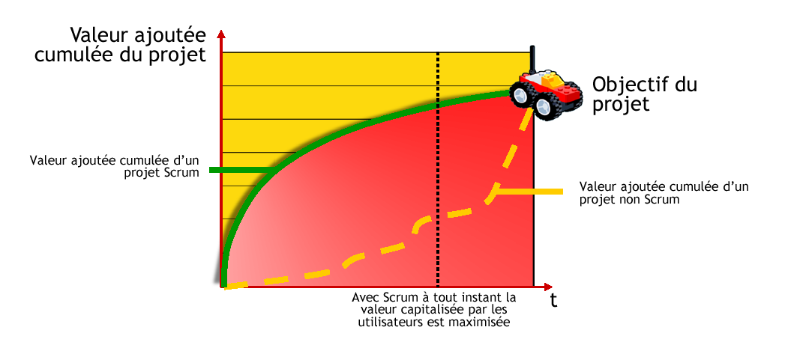
Cycle de développement orienté « Valeur Ajoutée »
La priorisation des exigences est établie par le métier
Le projet est capable d’absorber les perturbations extérieures
Apporte aux utilisateurs la garantie de disposer des fonctionnalités indispensables

Slide 9
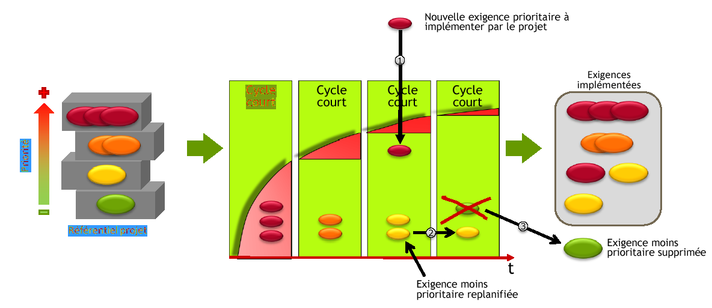
Cycle de développement « adaptable »
Il est possible d’adapter le contenu du projet afin de prendre en compte des évolutions urgentes
Le contenu d’un sprint qui a démarré ne peut être modifié !

Slide 10
Le glossaire SCRUM
Les rôles
Product Owner
Scrum Master
Equipe
Les événements
Release planning
Sprint planning (ou poker planning)
Daily Scrum
Sprint Review
Sprint Retrospective
Des artefacts
Product Backlog
Sprint Backlog
Burndown Chart

Slide 11
Les rôles : le product owner
Product Owner (Responsable métier)
Définit les fonctionnalités du produit
Choisit la date et le contenu de la release
Responsable du retour sur investissement
Définit les priorités dans le backlog en fonction de la valeur « métier »
Ajuste les fonctionnalités et les priorités à chaque sprint si nécessaire
Accepte ou rejette les résultats

Slide 12
Les rôles : le Scrum MASTER
Représente le management du projet
Responsable de faire appliquer par l’équipe les valeurs et les pratiques de Scrum
Élimine les obstacles
S'assure que l'équipe est complètement fonctionnelle et productive
Facilite une coopération poussée entre tous les rôles et fonctions
Protège l'équipe des interférences extérieures

Slide 13
Les rôles : L’équipe scrum
De 5 à 10 personnes
Equipe responsabilisée et qui s’engage
Regroupant tous les rôles (architecte, concepteur, développeur, spécialiste IHM, testeur, etc.)
A plein temps sur le projet, de préférence
La composition de l’équipe ne doit pas changer pendant un Sprint

Slide 14
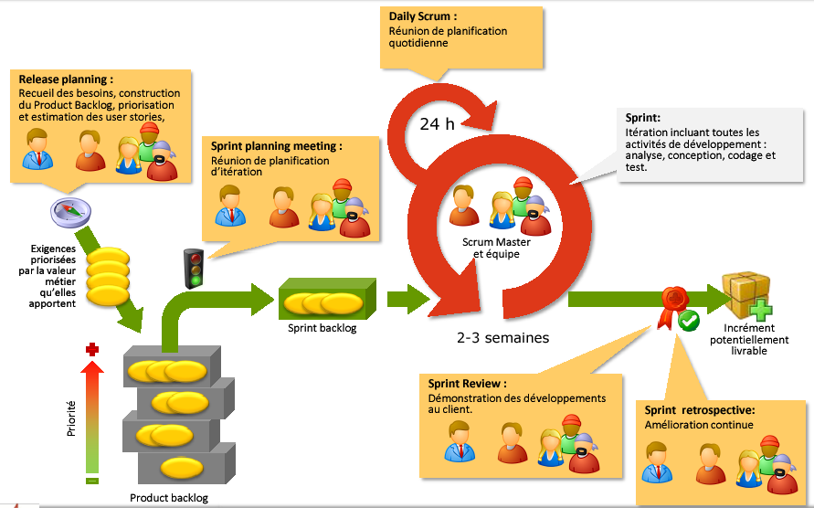
La démarche scrum

Slide 15
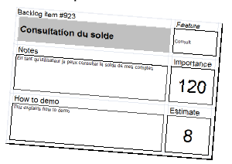
Gestion du backlog produit
Le product backlog contient toutes les fonctionnalités qui doivent être développées
Les fonctionnalités sont formalisées du point de vue des utilisateurs sous la forme de user stories
Chaque user story contient une description et des cas de test
Les user stories sont priorisées par ordre d’importance métier
C’est la responsabilité du Product Owner de maintenir le product backlog à jour
Il peut ajouter, supprimer, modifier et préciser les user stories
Il peut modifier la priorité des stories
La gestion du product backlog est une activité continue

Slide 16
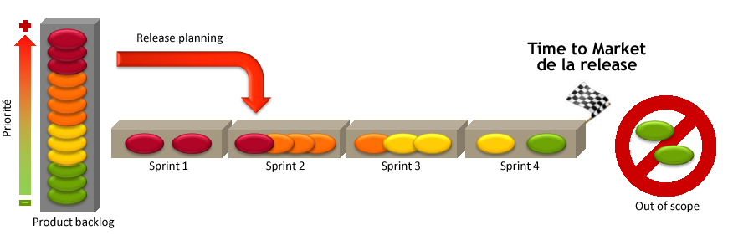
Release planning
Product Owner explique le contenu du backlog à l’équipe
L’équipe estime les stories du product backlog
En fonction de la capacité de production de l’équipe et de la durée des sprints le plan de la release est établi
Le PO peut ajuster la priorité des user stories si nécessaire

Slide 17
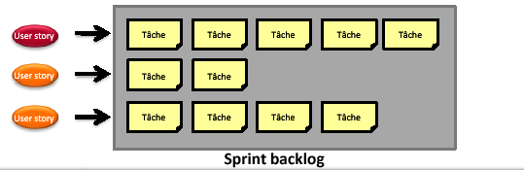
Sprint planning meeting
Le Product Owner explique à l’équipe les user stories les plus prioritaires du product backlog
L’équipe décompose les stories en tâches et les chiffre
Les explications du PO et les chiffrages réalisés permettent à toute l’équipe de s’assurer de la bonne compréhension des stories
Quand la somme des tâches chiffrées atteint la capacité de production de l’équipe, le périmètre du sprint est défini
On ne fait rentrer que des stories complètes dans le sprint
Le PO a le droit de modifier les priorités des stories si nécessaire
La liste des tâches identifiées constitue le sprint backlog

Slide 18
Le sprint
Itération de 2 à 4 semaines
Durée fixe permettant de rythmer la vie du projet
Un sprint produit de la valeur métier
Les stories sont développées par ordre d’importance
Chaque story est conçue, codée, documentée et testée (définition du terminé)
Toutes les activités de développement ont lieu
Participation active du Product Owner
Explication des stories, préparation des jeux de tests, tests
Stabilité pendant le sprint
Pas de changement de périmètre
Pas de changement dans l’équipe

Slide 19
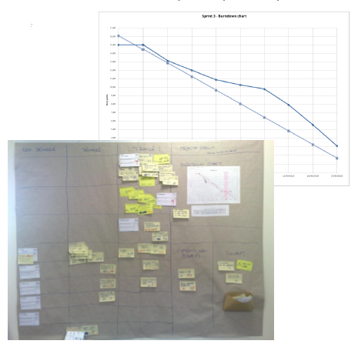
Daily scrum
À heure fixe, durée 15’, debout
Tout le monde peut participer, seule l’équipe peut parler
Chacun doit répondre à 3 questions
Qu’as-tu fait hier
Que vas-tu faire aujourd’hui
Y a-t-il des obstacles
Il s’agit de prendre des engagements envers ses pairs
Le radiateur d’informations et le burndown chart sont mis à jour.

Slide 20
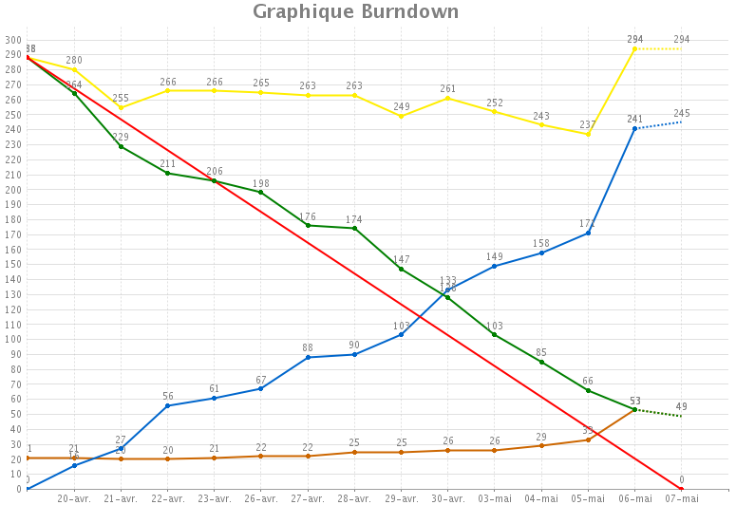
Burndown chart
Visualisation simple et rapide de l’avancement du sprint

Slide 21
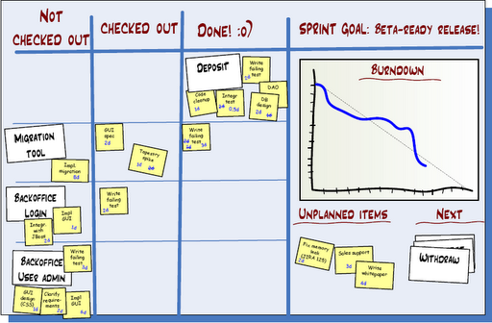
Scrum Board
Tableau de bord

Slide 22
Sprint review et rétrospective
Sprint review (2h)
Tout le monde est invité (surtout les utilisateurs)
Démonstration des user stories développées lors du sprint
Feedback sur le produit
Retrospective (1/2h)
Processus d’amélioration continue
Toute l’équipe participe
Identification de ce qui fonctionne bien et de ce qu’il faut améliorer

Slide 23
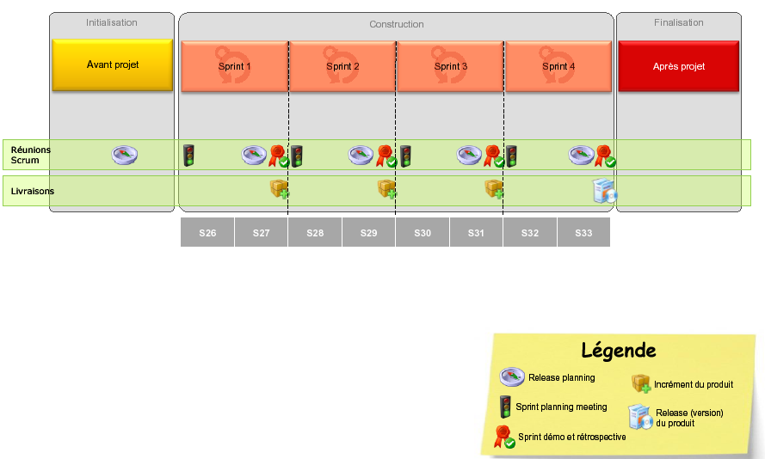
Macro-planning du projet scrum

Slide 24
Retour d’expérience
Méthode efficace si la philosophie SCRUM est appliquée
Resistance au changement
Contraintes projet :
Implication des clients
Implication du chef de projet
Facturation
Localisation des équipes

Slide 25
bibliographie
“An Introduction to Scrum” by Mike Cohn (www.mountaingoatsoftware.com), traduction de Claude Aubry
« Gestion de projet. Vers les méthodes agiles » de Véronique Messager Rota
« Scrum And Xp From The Trenches », by Enrik Kniberg
« Scrum Le guide pratique de la méthode agile la plus populaire », de Claude Aubry

